Slide 1
Planea antes de cortar
min 0–2
TALLER EN LÍNEA · 90 MINUTOS
Cuántas planchas necesitas, dónde va cada pieza y qué te sobra
App: Mi plan de cortes · Para quien corta piezas rectangulares en plancha
Notes:
TIEMPO: minuto 0 a 2 (2 min) · Bloque: 1 · Situación
QUÉ DECIR
Bienvenida. Hoy vamos a responder una pregunta que cuesta dinero: ¿cuánto material compro y cómo lo corto para que me alcance? Usaremos una app que calcula y comprueba el plano, y una IA externa para preparar la lista de piezas y revisar las cuentas.
QUÉ HACER
Pide que escriban en el chat qué material cortan y dónde lo compran.
PENDIENTE DE COMPROBAR EN UN TELÉFONO REAL (no presentarlo como verificado)
La app se probó de forma automática en Chromium (escritorio y ancho de teléfono). El APK compila y está firmado, pero aún no se ha instalado ni probado en un teléfono Android real.
PREPARACIÓN
App instalada y sin proyectos. Ten a mano el ejemplo «Papel y Forma» (Copias → «Cargar el ejemplo») por si algo falla. IA externa abierta en otra ventana.
TRANSICIÓN
Una historia de un taller en Xela.

Slide 2
Un pedido, ¿cuántas planchas?
1 · SITUACIÓN
min 2–5
Andrea tiene «Papel y Forma» en Quetzaltenango.
Una tienda de regalos le pide 4 cajas de 30 × 20 × 8 cm y 3 cuadros.
Compra 1 plancha de cartón gris «a ojo».
Empieza a cortar sin plan.
Base 30 × 20
Base
Plancha 70 × 100 cm
Esquema, no es el plano de la app.
Cuadro 25 × 35
Lateral
Lateral
ACTIVIDAD · CHAT
¿Cómo calculas hoy cuánto material comprar? A ojo, con papel, con la experiencia…
¿Y los otros cuadros?
Notes:
TIEMPO: minuto 2 a 5 (3 min) · Bloque: 1 · Situación
QUÉ DECIR
Andrea y su negocio son ficticios. Su pedido tiene 23 piezas. Con una sola plancha y cortando sin plan, se da cuenta a mitad del trabajo de que no le alcanza.
PREGUNTA O ACTIVIDAD
Lee algunas respuestas del chat.
RESPUESTA ESPERADA
A ojo, con experiencia, dibujando en papel, comprando de más «por si acaso».
TRANSICIÓN
¿Qué cuesta hacerlo así?

Slide 3
Cortar a ojo cuesta de dos maneras
1 · SITUACIÓN
min 5–8
COMPRAR DE MENOS
Faltaron los 3 fondos de cuadro
Segundo viaje a la distribuidora, otra plancha de Q30, medio día perdido y la entrega tarde.
COMPRAR DE MÁS
Tres planchas «por si acaso»
Si bastaban dos, Q30 quedan guardados en una plancha que no se usó.
2 planchas × Q30 = Q60
lo que de verdad necesitaba este pedido (precio de ejemplo)
Notes:
TIEMPO: minuto 5 a 8 (3 min) · Bloque: 1 · Situación
QUÉ DECIR
Lo veremos con la app: este pedido cabe en 2 planchas. Con 1 faltan los 3 fondos de cuadro; con 3 sobra una entera. A Q30 la plancha (precio de ejemplo), el material del pedido es Q60.
PREGUNTA O ACTIVIDAD
¿Qué te ha pasado más: comprar de menos o de más?
TRANSICIÓN
Esto es lo que vas a lograr hoy.

Slide 4
Lo que vas a lograr hoy
1 · SITUACIÓN
min 8–10
1
Listar
Piezas con medida, cantidad, unidad y giro.
2
Interpretar
El plano: pendientes, sobrantes y aprovechamiento.
3
Decidir
Cuántas planchas comprar y el costo por unidad.
→
→
AL TERMINAR TENDRÁS
Un plano verificado y guardado en PDF.
Tu decisión de compra con su cuenta en quetzales.
Una copia de seguridad guardada y recuperada.
PREGUNTA DEL DÍA
Si el área de las piezas cabe en la plancha, ¿las piezas caben?
Notes:
TIEMPO: minuto 8 a 10 (2 min) · Bloque: 1 · Situación
QUÉ DECIR
Tres objetivos que veremos en tu pantalla. Y una pregunta trampa para pensar.
PREGUNTA O ACTIVIDAD
Pide «sí» o «no» en el chat a la pregunta del día. No la respondas todavía.
RESPUESTA ESPERADA
No siempre. Lo veremos con un ejemplo: una pieza puede tener poca área pero ser más ancha que la plancha.
TRANSICIÓN
Primero, las ideas que necesitamos.

Slide 5
Medidas: ancho, largo y una sola unidad
2 · CONCEPTOS
min 10–13
Ancho 70 cm →
El ancho va en la dirección → del material; el largo, en la ↓.
Una unidad para todo el proyecto: mm, cm o pulgadas.
2 mm = 0,2 cm. Coma o punto, los dos sirven.
Largo 100 cm ↓
PIEZAS QUE DEPENDEN DEL GROSOR
Lateral corto = 20 − 2 × 0,2 = 19,6 cm
Va entre los dos laterales largos, y el cartón mide 2 mm.
Notes:
TIEMPO: minuto 10 a 13 (3 min) · Bloque: 2 · Conceptos
QUÉ DECIR
La app dibuja el material con el ancho hacia la derecha y el largo hacia abajo, y así hay que escribir las piezas. Todo el proyecto usa una sola unidad. Si la cambias, la app pide confirmación y convierte todas las medidas (1 pulgada = 25,4 mm); las cantidades no cambian y el plano guardado queda desactualizado. Algunas medidas salen de una cuenta: el lateral corto de la caja va entre los dos largos, así que mide 20 menos dos grosores de 0,2 cm: 19,6 cm.
PREGUNTA O ACTIVIDAD
Si tu cartón mide 3 mm, ¿cuánto mide el lateral corto de una caja de 20 cm?
RESPUESTA ESPERADA
20 − 2 × 0,3 = 19,4 cm.
TRANSICIÓN
Cortar también se come material.

Slide 6
Separación de corte y margen del borde
2 · CONCEPTOS
min 13–16
Concepto | Ejemplo
Separación de corte: lo que quita cada corte | Sierra: grosor del disco · Cúter: 0,2 cm de seguridad
Margen del borde: lo que no se usa | 0,5 cm por lado (bordes golpeados)
Área útil de la plancha | (70 − 1) × (100 − 1) = 69 × 99 cm
PRUEBA CON LA APP
2 piezas de 50 cm en 100 cm
Separación 0: caben las dos.
Separación 0,3 cm: cabe una. 50 + 0,3 + 50 = 100,3 cm.
La separación va entre piezas; una pieza sí puede llegar hasta el margen.
Notes:
TIEMPO: minuto 13 a 16 (3 min) · Bloque: 2 · Conceptos
QUÉ DECIR
Cada corte de sierra convierte en aserrín el grosor del disco. Si no lo cuentas, la última pieza sale corta. Con cúter casi no se pierde material, pero conviene dejar unos milímetros de seguridad. El margen es el borde de la plancha que no usas porque viene golpeado. Con 0,5 cm por lado, una plancha de 70 × 100 tiene 69 × 99 cm útiles.
RESPUESTA ESPERADA
Este caso de dos piezas de 50 cm está en las pruebas automáticas de la app: con 0 caben dos; con 0,3 solo una.
TRANSICIÓN
Otra decisión: qué piezas se pueden girar.

Slide 7
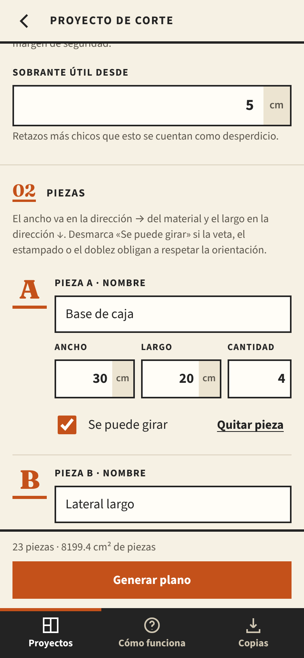
Girar o no girar: veta, estampado, doblez
2 · CONCEPTOS
min 16–18
A1
30 × 20
Se puede girar
A1 ↻
20 × 30
Girada en el plano
PREGUNTA
¿Qué pieza tuya no se puede girar?
Veta del MDF, estampado del papel, dirección del doblez…
→
Letra por tipo de pieza y número por unidad: A1, A2, B1…
↻ en el plano = la pieza está girada.
Desmarca «Se puede girar» si importa la orientación.
Piezas con «Se puede girar»
Notes:
TIEMPO: minuto 16 a 18 (2 min) · Bloque: 2 · Conceptos
QUÉ DECIR
Girar una pieza a veces ayuda a que quepa, pero no siempre se puede: el cartón y la madera tienen veta, el papel estampado tiene dirección. En el ejemplo, los fondos de cuadro van «no girar» para que la veta quede a lo largo y el cuadro no se curve. La app nunca gira una pieza marcada así.
PREGUNTA O ACTIVIDAD
Pide ejemplos en el chat.
TRANSICIÓN
Ahora la pregunta del día.

Slide 8
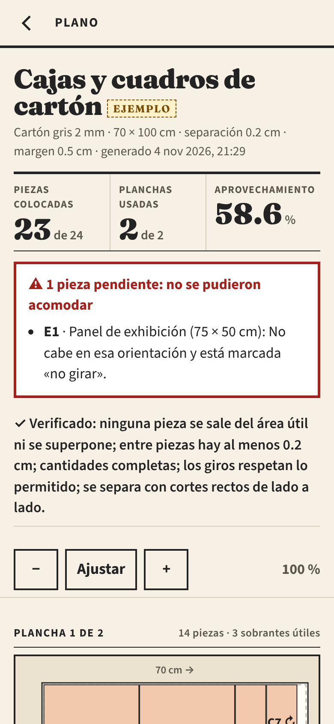
Que el área alcance no significa que la pieza quepa
2 · CONCEPTOS
min 18–21
Área útil
69 × 99 cm
6831 cm²
Panel 75 × 50
3750 cm²
MOTIVOS DE LA APP
Más grande que el área útil, aun girándola.
No cabe en esa orientación y está marcada «no girar».
No alcanzó el material: faltan planchas.
3750 < 6831 cm²… pero 75 cm de ancho > 69 cm útiles.
RESPUESTA
No siempre. Si no se puede girar, el panel queda pendiente.
La app lo marca como pendiente
Notes:
TIEMPO: minuto 18 a 21 (3 min) · Bloque: 2 · Conceptos
QUÉ DECIR
Esta es la respuesta a la pregunta del día. El panel tiene 3750 cm², bastante menos que los 6831 cm² útiles, pero mide 75 cm de ancho y la plancha solo tiene 69 cm útiles de ancho. Si no se puede girar, no cabe. La app nunca esconde una pieza: la deja como pendiente y dice el motivo, que es uno de estos tres.
RESPUESTA ESPERADA
El área sirve como referencia rápida; para saber si cabe hay que comparar medidas y orientación.
TRANSICIÓN
¿Cómo calcula la app?

Slide 9
Cómo calcula la app: una propuesta comprobada
2 · CONCEPTOS
min 21–23
1
Coloca
Grandes primero, en el espacio libre que mejor ajusta.
2
Corta
Divide el espacio con cortes rectos de lado a lado.
3
Prueba
15 combinaciones de orden y división.
4
Elige
Más piezas, menos planchas.
5
Comprueba
Medidas, separación, giros, cantidades.
→
→
→
→
NO ES «ÓPTIMO»
Es una buena propuesta verificada. No se garantiza que sea la de menor desperdicio posible.
SIN IA
Reglas programadas: con los mismos datos sale siempre el mismo plano.
Notes:
TIEMPO: minuto 21 a 23 (2 min) · Bloque: 2 · Conceptos
QUÉ DECIR
La app no adivina: sigue reglas fijas. Coloca primero las piezas grandes; cada vez que coloca una, divide el espacio libre con un corte recto de lado a lado (por eso se puede cortar con sierra, guillotina o cúter con regla). Prueba 15 combinaciones y se queda con la que acomoda más piezas en menos planchas. Luego un verificador revisa todo. No decimos «óptimo» porque no lo podemos demostrar. Una limitación: como empieza por las grandes, cuando no todo cabe, a veces dejaría más piezas chicas si sacara una grande.
TRANSICIÓN
Tres palabras más: sobrante, desperdicio y aprovechamiento.

Slide 10
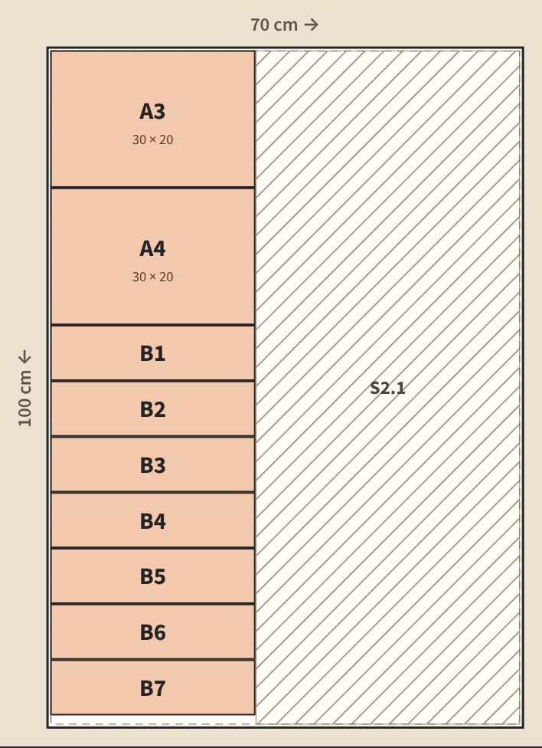
Sobrante útil, desperdicio y aprovechamiento
2 · CONCEPTOS
min 23–25
Sobrante útil: un retazo de al menos el tamaño que tú defines (5 × 5 cm en el ejemplo). Se numera S1.1, S1.2…
Desperdicio: retazos más chicos, cortes y margen.
GUARDADO
Copia de seguridad: lo vemos en la demostración.
58,6 %
aprovechamiento = 8199,4 cm² de piezas ÷ 14 000 cm² de 2 planchas
Plancha 2: sobrante S2.1 de 38,8 × 99 cm
Notes:
TIEMPO: minuto 23 a 25 (2 min) · Bloque: 2 · Conceptos
QUÉ DECIR
El sobrante útil es un pedazo que vale la pena guardar; tú decides desde qué tamaño. El aprovechamiento compara el área de las piezas con el área total de las planchas usadas, incluido el margen. En el ejemplo: 8199,4 cm² entre 14 000 cm² da 58,6 %. Que sea bajo no es malo si el sobrante grande se usa en otro trabajo: aquí queda un pedazo de 38,8 × 99 cm. Ojo: la app no guarda los sobrantes como inventario para otro proyecto; anótalos tú.
RESPUESTA ESPERADA
Cuenta: 4 × 600 + 8 × 240 + 8 × 156,8 + 3 × 875 = 2400 + 1920 + 1254,4 + 2625 = 8199,4 cm².
TRANSICIÓN
Vamos a la app con el caso completo.

Slide 11
El caso: la lista de piezas de Papel y Forma
3 · DEMOSTRACIÓN GUIADA
min 25–27
Pieza | Medida (cm) | Cant. | ¿De dónde sale?
A · Base de caja | 30 × 20 | 4 | Caja de 30 × 20 × 8
B · Lateral largo | 30 × 8 | 8 | 2 por caja
C · Lateral corto | 19,6 × 8 | 8 | 20 − 2 × 0,2
D · Fondo de cuadro | 25 × 35 | 3 | No girar: veta
ACTIVIDAD
Suma las piezas
¿Cuántas piezas hay en total?
MATERIAL
Cartón gris 2 mm · plancha 70 × 100 cm · 2 planchas · separación 0,2 cm · margen 0,5 cm · sobrante útil desde 5 cm. Datos ficticios; confirma el formato de tu proveedor.
Notes:
TIEMPO: minuto 25 a 27 (2 min) · Bloque: 3 · Demostración guiada
QUÉ DECIR
Todos los datos del ejemplo tienen un origen. La plancha de 70 × 100 es un formato común. La separación de 0,2 cm es seguridad al cortar con cúter. El margen de 0,5 cm es por los bordes golpeados.
QUÉ HACER
Carga el ejemplo: Copias → «Cargar el ejemplo "Papel y Forma"». Trae exactamente estos datos.
PREGUNTA O ACTIVIDAD
¿Cuántas piezas son en total?
RESPUESTA ESPERADA
4 + 8 + 8 + 3 = 23 piezas.
TRANSICIÓN
Revisemos cómo quedó en la app.

Slide 12
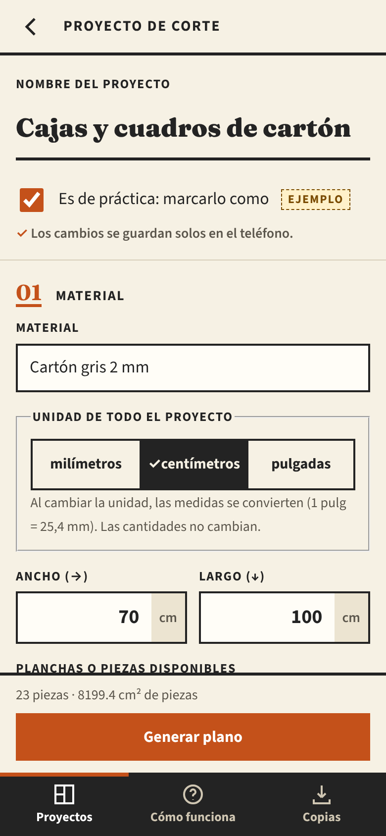
Paso 1 · Material y medidas de corte
3 · DEMOSTRACIÓN GUIADA
min 27–30
Nombre del material: Cartón gris 2 mm
Unidad: centímetros
Ancho (→) 70 · Largo (↓) 100
Planchas disponibles: 2
Separación 0,2 · Margen 0,5
Sobrante útil desde 5
SE GUARDA SOLO
Cada cambio se guarda en el teléfono en menos de un segundo. No hay botón «Guardar».
Sección 01 · Material
Notes:
TIEMPO: minuto 27 a 30 (3 min) · Bloque: 3 · Demostración guiada
QUÉ DECIR
Revisamos la sección Material. Fíjate que la unidad es una sola para todo el proyecto. Cada campo se guarda solo, sin botón; arriba dice «Guardado en el teléfono» con la hora.
PENDIENTE DE COMPROBAR EN UN TELÉFONO REAL (no presentarlo como verificado)
Que el guardado automático sobreviva a cerrar la app desde el selector de apps de Android (en Chromium se comprobó al cerrar y reabrir).
TRANSICIÓN
Ahora las piezas.

Slide 13
Paso 2 · Piezas con letra, cantidad y giro
3 · DEMOSTRACIÓN GUIADA
min 30–33
Cada tipo de pieza tiene su letra: A, B, C, D.
Ancho, largo y cantidad.
«Se puede girar»: sí en A, B y C.
D, el fondo de cuadro: desmarcado.
Abajo: total de piezas y área.
COMPRUEBA
«23 piezas · 8199,4 cm² de piezas» en la barra inferior.
Sección 02 · Piezas
Notes:
TIEMPO: minuto 30 a 33 (3 min) · Bloque: 3 · Demostración guiada
QUÉ DECIR
La barra de abajo da el total: 23 piezas y 8199,4 cm². Es un primer control: si el total no coincide con lo que calculaste, falta o sobra una pieza.
TRANSICIÓN
Generamos el plano.

Slide 14
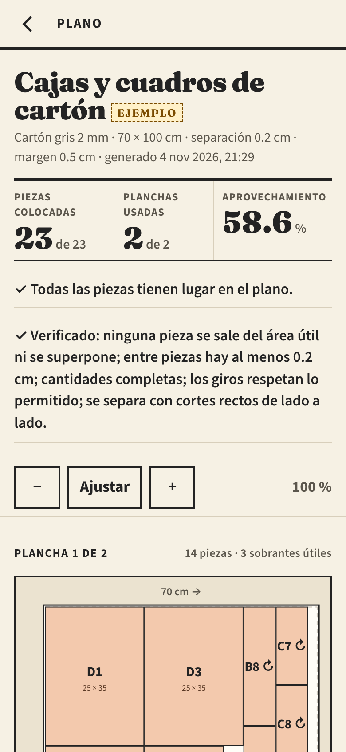
Paso 3 · Generar el plano y leer el resumen
3 · DEMOSTRACIÓN GUIADA
min 33–35
23 / 23
piezas colocadas
2 / 2
planchas usadas
58,6 %
aprovechamiento
LA LÍNEA «✓ VERIFICADO» CONFIRMA
Ninguna pieza se sale del área útil ni se superpone · entre piezas hay al menos 0,2 cm · cantidades completas · los giros respetan lo permitido · se separa con cortes rectos de lado a lado.
Resumen y verificación
Notes:
TIEMPO: minuto 33 a 35 (2 min) · Bloque: 3 · Demostración guiada
QUÉ DECIR
Al tocar «Generar plano», la app calcula y verifica. Antes de mirar el dibujo, leemos el resumen: todas las piezas tienen lugar, usa 2 de 2 planchas y aprovecha 58,6 %. La línea «Verificado» es el resultado de una revisión independiente; si algo fallara, aparecería en rojo y diría «No cortes con este plano».
TRANSICIÓN
Ahora sí, el dibujo.

Slide 15
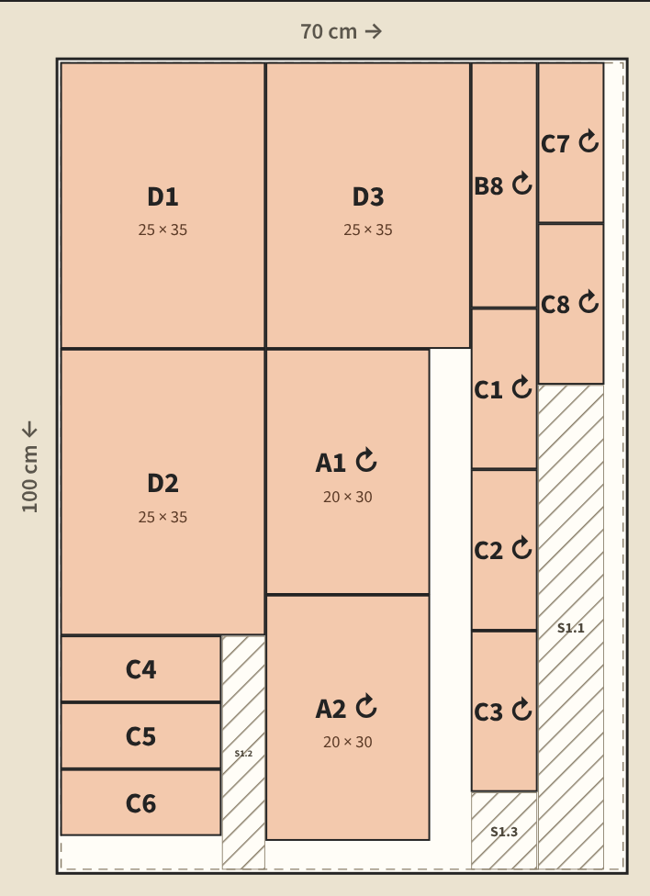
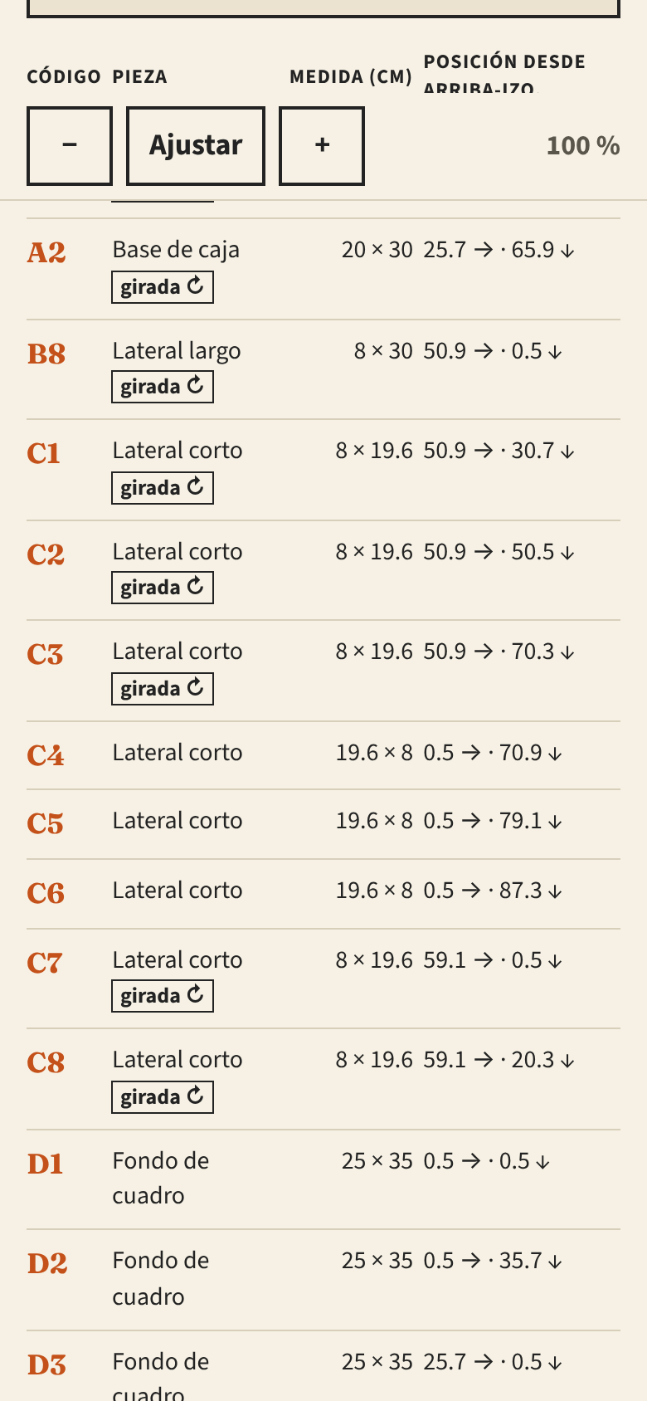
Paso 4 · Leer el plano: códigos, giros y sobrantes
3 · DEMOSTRACIÓN GUIADA
min 35–38
Cada rectángulo lleva su código: D1, A1…
↻: girada. A1 está como 20 × 30.
Rayado: sobrante útil (S1.1 de 8 × 59,4 cm).
En blanco: desperdicio menor de 5 cm.
Posición desde la esquina de arriba a la izquierda: D1 en 0,5 → · 0,5 ↓.
Botones +, − y Ajustar: de 100 % a 400 %.
Plancha 1 de 2 (captura real)
Leyenda: medida y posición
Notes:
TIEMPO: minuto 35 a 38 (3 min) · Bloque: 3 · Demostración guiada
QUÉ DECIR
Cada pieza tiene su código. Las que llevan la flecha circular están giradas. Las zonas rayadas son sobrantes útiles, con su código y medida en la tabla; las zonas blancas son retazos más chicos que el mínimo. La leyenda dice dónde va cada pieza, medida desde la esquina superior izquierda: así se marca la plancha antes de cortar.
QUÉ HACER
Toca «+» dos veces para mostrar la ampliación y desplázate con el dedo.
PENDIENTE DE COMPROBAR EN UN TELÉFONO REAL (no presentarlo como verificado)
Legibilidad del plano y ampliación en pantallas pequeñas de teléfono; ampliar con dos dedos.
TRANSICIÓN
Probemos qué pasa si el material no alcanza.

Slide 16
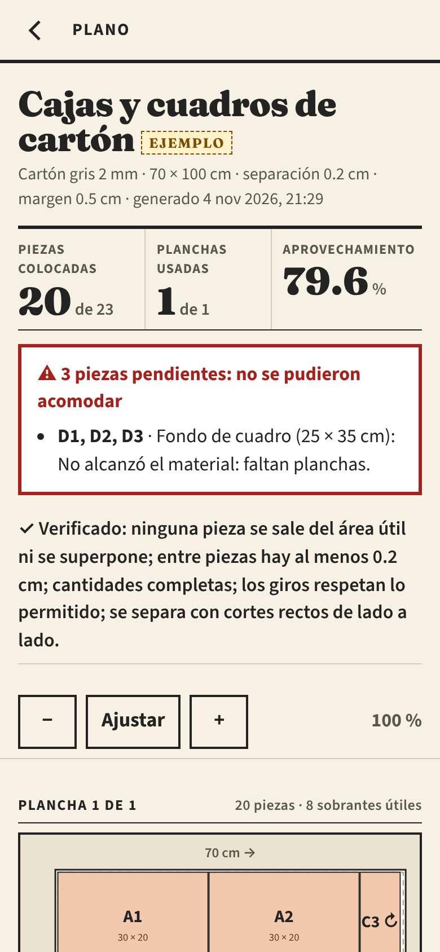
Paso 5 · Prueba: ¿y con una sola plancha?
3 · DEMOSTRACIÓN GUIADA
min 38–40
Cambia «Planchas disponibles» a 1.
Genera de nuevo el plano.
20 de 23 piezas.
Pendientes: D1, D2, D3 · Fondo de cuadro.
Motivo: «No alcanzó el material».
DECISIÓN
Comprar 2 planchas
2 × Q30 = Q60 (precio de ejemplo). Es lo que le faltó a Andrea.
Planchas disponibles: 1
Notes:
TIEMPO: minuto 38 a 40 (2 min) · Bloque: 3 · Demostración guiada
QUÉ DECIR
Esto es lo que le pasó a Andrea: con una plancha caben 20 piezas y quedan fuera los 3 fondos de cuadro. La app lo dice antes de cortar. Al terminar, vuelve a poner 2 planchas.
RESPUESTA ESPERADA
Si cambias un dato después de generar, la app avisa que el plano guardado «ya no coincide».
TRANSICIÓN
Ahora, una pieza que no cabe por su forma.

Slide 17
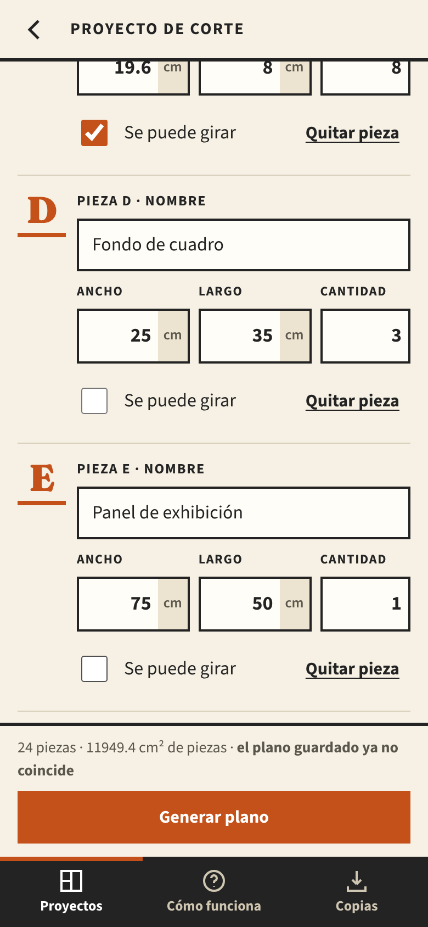
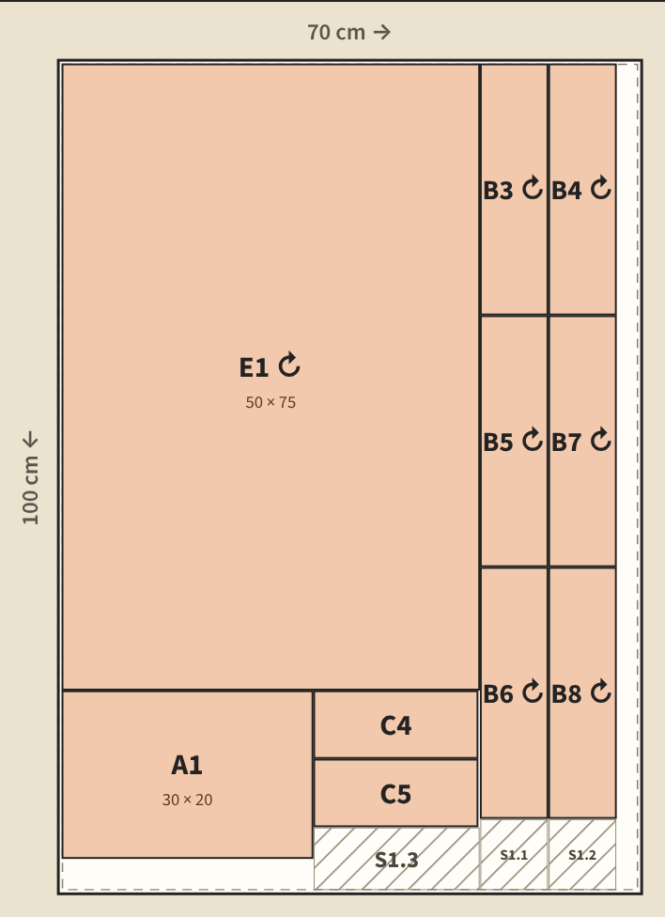
Paso 6 · Prueba: una pieza que no cabe sin girar
3 · DEMOSTRACIÓN GUIADA
min 40–43
RESULTADO
Sin giro: 23 de 24.
Con giro: 24 de 24 y 85,4 %.
Luego quita el panel.
E · Panel 75 × 50, no girar
Pendiente con su motivo
Con giro: E1 entra como 50 × 75
Notes:
TIEMPO: minuto 40 a 43 (3 min) · Bloque: 3 · Demostración guiada
QUÉ DECIR
Agregamos un panel de exhibición de 75 × 50 cm y desmarcamos «Se puede girar». Queda pendiente: «No cabe en esa orientación y está marcada "no girar"». Si el panel se puede girar, entra como 50 × 75 y el aprovechamiento sube a 85,4 %. Antes de seguir, quitamos el panel para dejar el ejemplo como estaba.
TRANSICIÓN
Antes del ejercicio: proteger el trabajo.

Slide 18
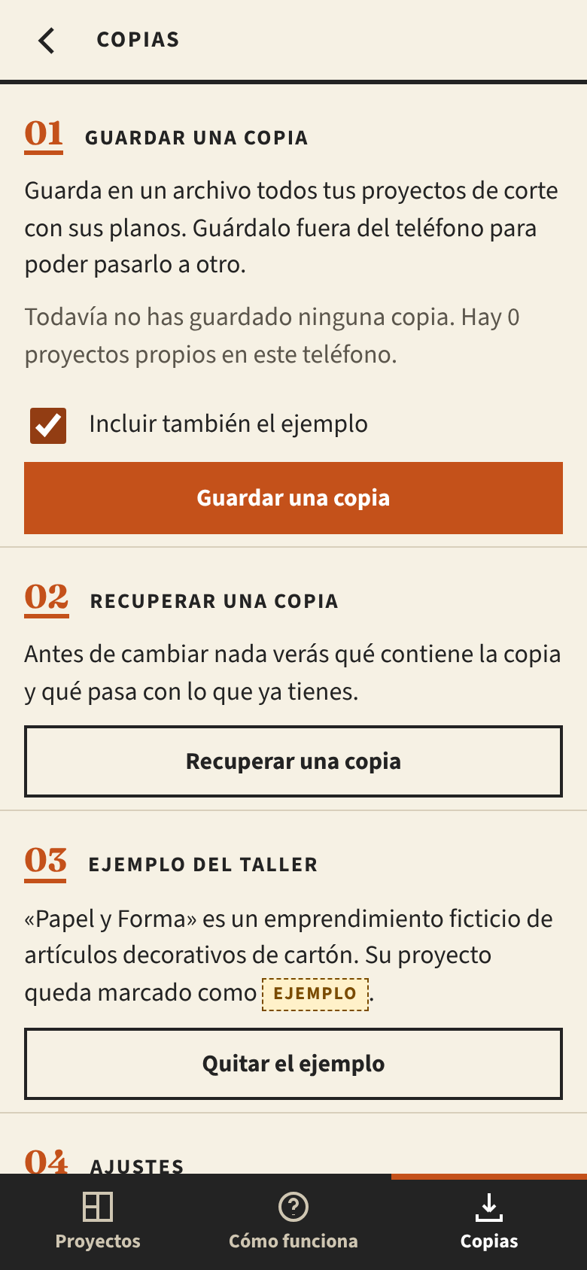
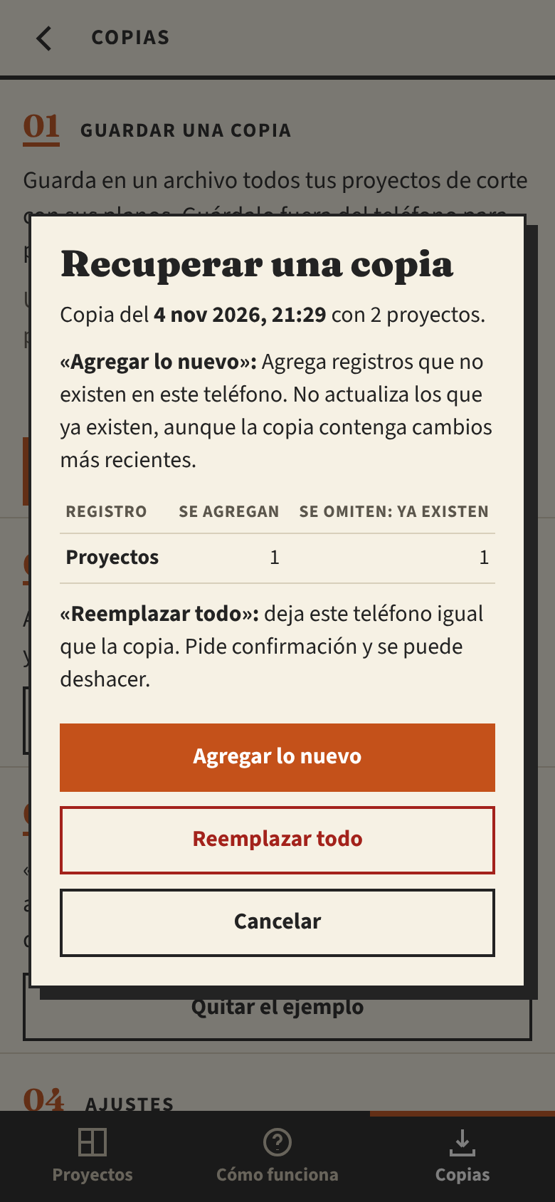
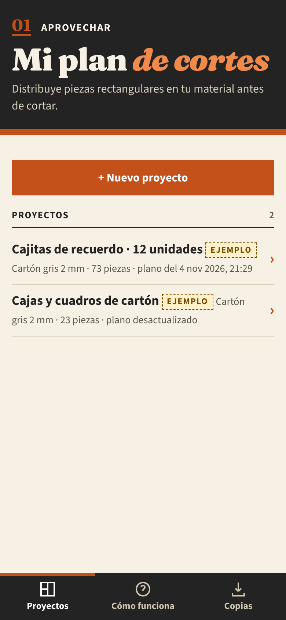
Paso 7 · Respaldo: guardar, borrar y recuperar
3 · DEMOSTRACIÓN GUIADA
min 43–45
GUARDADO ≠ COPIA
La app guarda en el teléfono. Si lo pierdes o la desinstalas, se pierde.
La copia es un .zip que tú guardas en Drive o en el correo.
Marca «Incluir también el ejemplo» para respaldar la práctica.
1 · Guardar una copia
3 · Qué pasará
4 · Volvió (captura del ejercicio)
Notes:
TIEMPO: minuto 43 a 45 (2 min) · Bloque: 3 · Demostración guiada
QUÉ DECIR
La app guarda los proyectos en el teléfono, sin internet. Eso no es una copia de seguridad: si desinstalas la app, borras sus datos o pierdes el teléfono, se va todo, y la app no usa el respaldo automático de Google. Hagamos la prueba completa: Copias, marca «Incluir también el ejemplo», «Guardar una copia». Luego eliminamos un proyecto a propósito y lo recuperamos: la app muestra qué contiene la copia; «Agregar lo nuevo» agrega lo que no existe en el teléfono y no actualiza lo que ya existe, aunque la copia tenga cambios más recientes; la vista previa dice cuántos se agregan y cuántos se omiten. «Reemplazar todo» pide confirmación y se puede deshacer.
QUÉ HACER
En la demostración puedes eliminar el ejemplo y recuperarlo. En el ejercicio, cada participante lo hace con su propio proyecto de práctica.
RESPUESTA ESPERADA
Aviso: «Copia recuperada: se agregaron 1 proyecto». El plano vuelve con él.
PENDIENTE DE COMPROBAR EN UN TELÉFONO REAL (no presentarlo como verificado)
Selector de Android al guardar (Descargas o Drive) y al recuperar; recuperar en un segundo teléfono; conservar los datos al instalar una versión nueva encima. En Chromium se comprobó guardar, eliminar y recuperar.
TRANSICIÓN
Tu turno con otro pedido.

Slide 19
Tu turno: cajitas de recuerdo para Detalles Ixchel
4 · EJERCICIO PRÁCTICO
min 45–47
Detalles Ixchel (Antigua Guatemala) hace recuerdos de primera comunión.
Pedido: 12 cajitas de 10 × 10 × 5 cm, con tapa.
Mismo cartón gris de 2 mm, en planchas de 70 × 100 cm.
ANTES DE CARGAR, CALCULA
¿Cuántos laterales de cada tipo? (2 por cajita)
¿Cuánto mide el lateral corto?
La tapa sobresale 0,2 cm por lado: 10 + 2 × 0,2.
Separación 0,2 · margen 0,5 · sobrante útil desde 5.
Pieza | Medida (cm) | Cantidad
A · Base | 10 × 10 | 12
B · Lateral largo | 10 × 5 | ¿?
C · Lateral corto | ¿? | ¿?
D · Tapa | 10,4 × 10,4 | 12
Notes:
TIEMPO: minuto 45 a 47 (2 min) · Bloque: 4 · Ejercicio práctico
QUÉ DECIR
Ahora otro pedido, también ficticio. Primero calculen en papel lo que falta en la tabla. Tienen 2 minutos.
RESPUESTA ESPERADA
B: 10 × 5 cm, 24 (2 por cajita × 12). C: 9,6 × 5 cm (10 − 2 × 0,2), 24. Total: 12 + 24 + 24 + 12 = 72 piezas.
TRANSICIÓN
Los pasos.

Slide 20
Pasos del ejercicio · 13 minutos
4 · EJERCICIO PRÁCTICO
min 47–60
1. + Nuevo proyecto «Cajitas de recuerdo». Marca «Es de práctica».
2. Material: Cartón gris 2 mm, cm, 70 × 100, 1 plancha, 0,2 y 0,5.
3. Las 4 piezas con sus cantidades.
4. Revisa abajo: 72 piezas · 4849,92 cm².
5. Genera el plano. Anota piezas, planchas y aprovechamiento.
6. Reto: agrega «Bandeja exhibidora» de 40 × 60, cantidad 1, sin giro (la veta va a lo largo).
7. ¿Qué pasa con 1 plancha? ¿Y con 2?
8. Guarda en PDF el plano final.
9. Guarda una copia (incluye el ejemplo), elimina el proyecto y recupéralo.
Notes:
TIEMPO: minuto 47 a 60 (13 min) · Bloque: 4 · Ejercicio práctico
QUÉ DECIR
Trabajen solos con estos pasos. El paso 6 es el reto: piensen antes de generar si la bandeja va a caber.
QUÉ HACER
A los 5 minutos, pide que escriban en el chat sus tres números del paso 5. A los 10, los del paso 7.
RESPUESTA ESPERADA
Paso 5: 72 de 72, 1 de 1, 69,3 %. Paso 7: con 1 plancha, 48 de 73 y 25 pendientes por falta de material (B24 y C1 a C24); con 2 planchas, 73 de 73 y 51,8 %.
PENDIENTE DE COMPROBAR EN UN TELÉFONO REAL (no presentarlo como verificado)
Imprimir → «Guardar como PDF» desde el APK. En Chromium se comprobó que el plano sale en PDF, una plancha por página.
TRANSICIÓN
Los errores que más se repiten.

Slide 21
Errores frecuentes y cómo detectarlos
4 · EJERCICIO PRÁCTICO
min 60–63
Error | Cómo se nota | Arreglo
Lateral corto de 10 en vez de 9,6 | La caja no cierra al armar | Restar 2 grosores
Cantidad por caja y no por pedido | Total de piezas: 6 en vez de 72 | Multiplicar × 12
Grosor en mm con unidad cm | Separación de 2 cm | Escribir 0,2
Ancho y largo invertidos con «no girar» | Pieza pendiente o veta mal | Revisar → y ↓
Cambiar un dato y cortar con el plano viejo | Aviso «ya no coincide» | Generar de nuevo
Creer que el plano es «el mejor posible» | — | Es propuesta comprobada
Notes:
TIEMPO: minuto 60 a 63 (3 min) · Bloque: 4 · Ejercicio práctico
QUÉ DECIR
La app verifica el plano con los datos que le das, pero no puede saber si la lista de piezas está bien pensada: eso es tuyo. El total de piezas y el área de la barra inferior son tu primer control.
PREGUNTA O ACTIVIDAD
¿Cuál te pasó? Respondan con el número de fila.
TRANSICIÓN
Comprobemos.

Slide 22
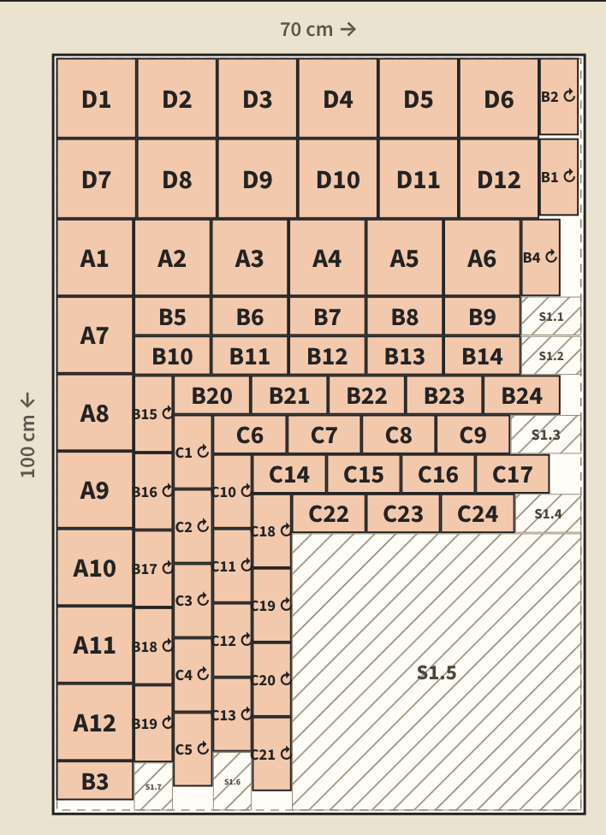
Comprueba tu resultado
4 · EJERCICIO PRÁCTICO
min 63–65
☐ Proyecto con etiqueta EJEMPLO.
☐ 72 piezas · 4849,92 cm².
☐ Sin bandeja: 72 de 72, 1 plancha, 69,3 %.
☐ Bandeja sin giro: E1 de 40 × 60.
☐ 1 plancha: 48 de 73, motivo «No alcanzó el material».
☐ 2 planchas: 73 de 73, línea «✓ Verificado».
☐ PDF guardado y proyecto recuperado desde la copia.
S1.5
Sobrante de 38 × 36,4 cm
Las 72 piezas en 1 plancha
Notes:
TIEMPO: minuto 63 a 65 (2 min) · Bloque: 4 · Ejercicio práctico
QUÉ DECIR
Si tus números coinciden, tu plano es el mismo que el mío: la app es determinista, con los mismos datos da el mismo plano. Si no coinciden, revisa la lista: casi siempre es una cantidad o una medida.
TRANSICIÓN
Ahora sumamos la IA, como herramienta externa.

Slide 23
La IA trabaja afuera de la app
5 · IA COMO HERRAMIENTA EXTERNA
min 65–67
1
Organizar
Describe el producto y junta sus medidas.
2
Consultar
Pega un prompt en ChatGPT o Claude.
3
Verificar
Rehaz cada cuenta y revisa cada medida.
4
Aplicar
Carga tú las piezas y genera el plano.
→
→
→
La app hace | La IA externa ayuda a | Tú verificas y decides
Calcular y verificar el plano | Pasar de producto a lista de piezas | Medidas, grosores y cantidades
Marcar pendientes y sobrantes | Revisar la lista antes de cargarla | Qué piezas no se giran
Guardar, PDF y copias | Hacer cuentas de costo por unidad | Precio real y cuántas planchas compras
Notes:
TIEMPO: minuto 65 a 67 (2 min) · Bloque: 5 · IA como herramienta externa
QUÉ DECIR
La app no tiene IA adentro y funciona sin internet. La IA externa necesita internet y sirve para pensar la lista de piezas y hacer cuentas, no para dibujar el plano: un plano dibujado por una IA no está verificado. El ciclo: organizo, consulto, verifico y aplico en la app. No compartas datos de tus clientes: basta con el producto y sus medidas.
TRANSICIÓN
Prompt 1: de la idea a la lista de piezas.

Slide 24
Prompt 1 · Del producto a la lista de piezas
5 · IA COMO HERRAMIENTA EXTERNA
min 67–71
Fabrico [producto] con [material y grosor].
Medidas finales: [ancho × largo × alto].
Cómo se arma: [qué va entre qué].
Unidades a fabricar: [cantidad].
Haz una tabla: Pieza | Ancho | Largo |
Cantidad total | ¿Se puede girar? | Cuenta.
- Muestra cada cuenta (restar grosores).
- Si falta un dato, escribe SIN DATO.
- Giro: "No" solo si mencioné veta o
estampado; si no, "Preguntar".
- Todo en [cm]. Al final, mis preguntas.
QUÉ DAS
Producto, material, grosor, medidas finales, cómo se arma y cuántas unidades.
QUÉ VERIFICAS
Rehaz cada resta (10 − 2 × 0,2 = 9,6). Multiplica por unidades. Arma una pieza de muestra si dudas.
Notes:
TIEMPO: minuto 67 a 71 (4 min) · Bloque: 5 · IA como herramienta externa
QUÉ DECIR
Probemos con las cajitas: «Fabrico cajitas con tapa con cartón gris de 2 mm, medidas finales 10 × 10 × 5 cm, los laterales cortos van entre los largos, la tapa sobresale 0,2 cm por lado, 12 unidades». Comparemos la tabla con la nuestra.
QUÉ HACER
Hazlo en vivo y compara con la tabla del ejercicio.
RESPUESTA ESPERADA
Debe dar 12 bases de 10 × 10, 24 laterales de 10 × 5, 24 de 9,6 × 5 y 12 tapas de 10,4 × 10,4. Si da otra cosa, la IA se equivocó o faltó información en el prompt.
TRANSICIÓN
Prompt 2: revisar antes de cargar.

Slide 25
Prompt 2 · Revisar la lista antes de cargarla
5 · IA COMO HERRAMIENTA EXTERNA
min 71–75
Revisa esta lista para mi app de cortes.
Material: [ancho × largo, unidad, planchas].
Separación: [valor]. Margen: [valor].
Dime solamente:
- Medidas faltantes, en cero o dudosas.
- Piezas más anchas o largas que el área
útil (¿cabrían giradas?).
- Área total de piezas vs. área útil.
No cambies medidas. Lista: [pega aquí]
QUÉ VERIFICAS
Área útil: (70 − 1) × (100 − 1) = 6831 cm².
Con bandeja: 7249,92 cm² > 6831: no cabe en 1 plancha, aunque se acomode bien.
El área es referencia: si alcanza, el plano decide.
QUÉ DAS
La lista de piezas y los datos del material.
Notes:
TIEMPO: minuto 71 a 75 (4 min) · Bloque: 5 · IA como herramienta externa
QUÉ DECIR
Este prompt anticipa problemas. Con el reto de la bandeja, el área total pasa a 7249,92 cm², más que los 6831 cm² útiles de una plancha: ya sabemos que hacen falta dos antes de generar el plano. Al revés no funciona: que el área alcance no garantiza que todo quepa, como vimos con el panel.
RESPUESTA ESPERADA
4849,92 + 2400 = 7249,92 cm². 7249,92 > 6831.
TRANSICIÓN
Prompt 3: decidir con el plano en la mano.

Slide 26
Prompt 3 · Decidir la compra y el costo por unidad
5 · IA COMO HERRAMIENTA EXTERNA
min 75–80
Mi app de cortes dio: [piezas colocadas,
planchas usadas, pendientes y motivo,
sobrantes]. Precio por plancha: [Q].
Unidades del pedido: [cantidad].
Calcula, mostrando cada cuenta:
- Costo de material del pedido.
- Costo de material por unidad.
No hagas un plano. Si falta un dato, pídelo.
QUÉ VERIFICAS Y DECIDES
Rehaz las cuentas con calculadora.
Usa el precio real de tu proveedor.
Con bandeja queda S2.2 de 69 × 78,2 cm: ¿lo usarás en otro pedido?
Solo es material: falta mano de obra y otros insumos.
Caso (Q30 por plancha, ejemplo) | Cuenta
12 cajitas en 1 plancha | Q30 ÷ 12 = Q2,50 por cajita
Con bandeja: 2 planchas | 2 × Q30 = Q60 el pedido
Notes:
TIEMPO: minuto 75 a 80 (5 min) · Bloque: 5 · IA como herramienta externa
QUÉ DECIR
Con los números del plano, la IA ayuda a hacer cuentas, pero la decisión es tuya. Doce cajitas caben en una plancha: Q30 entre 12 son Q2,50 de cartón por cajita. Si agregan la bandeja, hace falta una segunda plancha: Q60 el pedido, y queda un sobrante grande de 69 × 78,2 cm. ¿Se compra la segunda plancha o la bandeja se hace con otro material? Eso lo decide el negocio, no la IA.
RESPUESTA ESPERADA
30 ÷ 12 = 2,50. 2 × 30 = 60. 69 × 78,2 = 5395,8 cm², cerca del 77 % de una plancha.
TRANSICIÓN
Cerremos revisando el ejercicio.

Slide 27
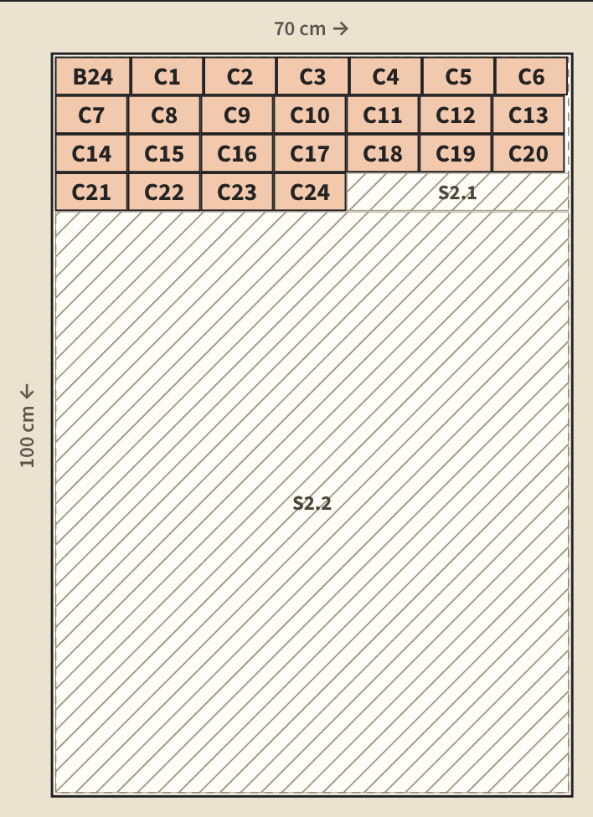
Solución del ejercicio
6 · REVISIÓN Y PLAN
min 80–84
 | 1 plancha | 2 planchas
Sin bandeja (72 piezas) | 72 de 72 · 69,3 % | —
Con bandeja (73 piezas) | 48 de 73 · 25 pend. | 73 de 73 · 51,8 %
Pendientes con 1 plancha | B24 y C1–C24 | ninguna
Material (Q30, ejemplo) | Q30 | Q60
POR QUÉ
Laterales cortos: 10 − 2 × 0,2 = 9,6 cm. Tapa: 10 + 2 × 0,2 = 10,4 cm.
Aprovechamiento: 4849,92 ÷ 7000 = 69,3 %. Con bandeja: 7249,92 ÷ 14 000 = 51,8 %.
La bandeja entra primero (es la más grande) y desplaza a los laterales.
Con bandeja: plancha 2 y S2.2
Notes:
TIEMPO: minuto 80 a 84 (4 min) · Bloque: 6 · Revisión y plan
QUÉ DECIR
Revisemos. Sin bandeja, las 72 piezas caben en una plancha. Con bandeja, la app la coloca primero por ser la más grande, y con una plancha quedan 25 piezas pendientes: un lateral largo y los 24 cortos. Con dos planchas cabe todo. Lo importante: los motivos de los pendientes y la decisión de compra.
PREGUNTA O ACTIVIDAD
Vuelve a la pregunta del día: si el área cabe, ¿las piezas caben?
RESPUESTA ESPERADA
No siempre: hay que comparar medidas y orientación. Y si el área NO cabe, seguro hace falta más material.
TRANSICIÓN
Una rutina para usarlo mañana.

Slide 28
Tu rutina y la tarea de mañana
6 · REVISIÓN Y PLAN
min 84–90
1
Listar
Piezas y cuentas
2
Cargar
Material real
3
Plano
Leer pendientes
4
Decidir
Planchas y costo
5
Copia
Cada viernes
→
→
→
→
TAREA PARA MAÑANA
Mide tu material real y el próximo pedido.
Haz su plano y guárdalo en PDF.
Calcula el costo de material por unidad con tu precio.
Guarda una copia y quita el ejemplo.
ANTES DE CORTAR
Mide dos veces, corta una
Marca cada pieza con su código.
Notes:
TIEMPO: minuto 84 a 90 (6 min) · Bloque: 6 · Revisión y plan
QUÉ DECIR
La rutina: listar piezas con sus cuentas, cargar el material real, leer el plano y sus pendientes, decidir cuántas planchas y cuánto cuesta por unidad, y guardar una copia cada viernes. La tarea: el plano de tu próximo pedido real. Al terminar de practicar, quita el ejemplo desde Copias.
QUÉ HACER
Abre dudas (4 min).
PENDIENTE DE COMPROBAR EN UN TELÉFONO REAL (no presentarlo como verificado)
Pendientes de comprobar en un teléfono real antes de repetir el taller: instalación del APK, guardado al cerrar, reiniciar y actualizar, copias con el selector de Android y Drive, recuperación en otro teléfono, imprimir como PDF, ampliación del plano en pantalla chica, modo avión y botón Atrás.

